Slide 1
《面向对象程序设计基础》 项目阅读报告

Slide 2
基本要求
阅读优秀的开源项目代码，了解面向对象思想在实际工程中的应用，在实践中学习。
要求每位同学独立完成，最终上交最多20页研究报告PPT和其中涉及的代码
除助教提供的参考选题外，允许同学们自己选题。目标选题应该是具有相当程度代码规模的C++项目，但需要提前和助教沟通，以确定选题的合适性以及报告的具体要求。
总体要求：读懂设计模型，梳理框架结构，测试、拓展代码功能
*对代码中可能含有的具体算法不做要求，重在面向对象的设计方法。

Slide 3
研究报告要求
PPT格式，最多20页（包括一页标题），使用默认16:9大小
要求重点突出，文字精炼
推荐结合图片、代码说明（只放核心代码），字体不可过小
若报告中有参考（文字或图片），请在相应位置标注引用（如网址）。若与网上资料、同学报告有大范围雷同，可能会判为抄袭
报告分为两个部分：
项目整体介绍及框架分析
具体功能测试与拓展

Slide 4
项目整体介绍及框架分析
项目整体介绍
简要介绍项目功能
包含使用方法、达成效果等
最好附上自己使用/运行例子
代码框架分析
使用合适的方法展示代码整体框架（若项目过大，可以选择其中一个模块）
例如 UML 图，调用关系图，类的层次结构等

Slide 5
具体功能测试与拓展
选取一至两个功能点
编写例子对该功能进行测试
说明功能的工作流程
分析该实现的优越性或可改进空间
分析可涉及 具体应用场景的使用、扩展功能时的便利程度
需要给出核心代码
可以结合课上所学设计模式进行分析
质量>数量：推荐深入研究，不必攀比数量

Slide 6
提交代码要求
需包含研究报告中的所有例子
代码重点部分应该包括在研究报告PPT中，不能用提交的代码代替PPT中的核心代码展示（即不看代码也应能看懂报告）
代码本身不评分，但如不能复现报告中结果，将会有所减分
注意提交代码大小，注意不要包含可执行文件
需附说明文件，提供合适的安装、编译步骤，保证助教能够复现你的结果

Slide 7
评分占比
大作业满分10分，占课程总评的10%
考查：
正确性：对项目、框架的理解是否正确
分析价值：所选功能分析或拓展是否有价值，讨论是否深入
展示效果：报告是否简单明晰，内容丰富
评分 | 占比
项目整体理解 | 4
具体功能分析 | 6

Slide 8
选题#1: SGI STL
一个C++ STL库的实现。
SGI版本由Silicon Graphics Computer System, Inc公司发展，继承HP版本，是STL的一个经典实现。
被Linux的C++编译器采用。

Slide 9
SGI STL
SGI STL代码开源且源码可读性比较高。
已有大量成熟的代码阅读文献
https://github.com/steveLauwh/SGI-STL

Slide 10
选题#2: TinyXML
对轻量级C++ XML parser： TinyXML-2 的分析。
TinyXML-2 可以解析 XML 文档，使用 Document Object Model (DOM)，意味着能将 XML 转换为可操作的 C++ 的多个对象，也可以从 C++ 的多个对象构建 XML。
github地址：https://github.com/leethomason/tinyxml2

Slide 11
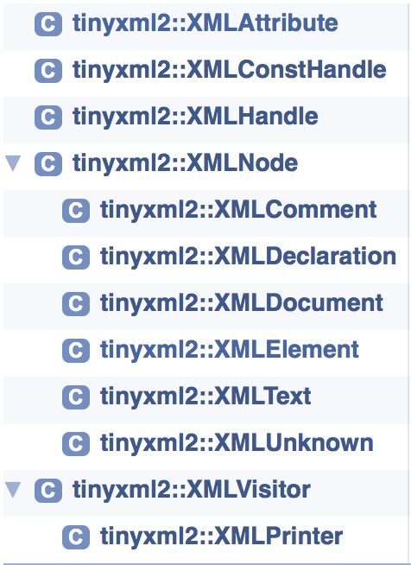
TinyXML
TinyXML-2 包含 tinyxml2.cpp，tinyxml2.h 两个文件。
docs/index.html 中有简单的使用示例和类的说明文档
类的层次结构 ->

Slide 12
选题#3: LiquidFun
liquidFun是一款基于Box2D的2D刚体模拟流体的C++库，主要用于游戏编程。它是Box2D引擎的扩展，它对Box2D的刚体功能扩展了基于粒子的流体模拟。
官网(打开这个网址可以看到example)：http://google.github.io/liquidfun/#Documentation
代码地址: https://github.com/google/liquidfun/releases

Slide 13
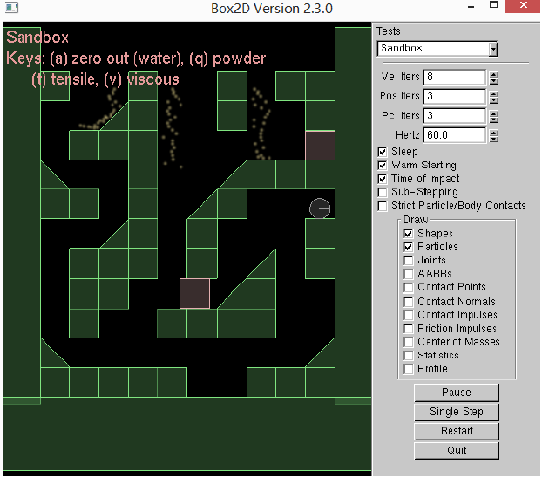
LiquidFun
粒子和物体的运行

Slide 14
选题#4: Eigen
基于C++模板的线性代数库
支持矩阵、向量有关的各种数值分析算法
配置简单、计算效率可观

Slide 15
Eigen
Eigen的代码开源且可读性比较高，含有详细注释
https://gitlab.com/libeigen/eigen
Eigen配有大量的示例代码，对库中函数的常见用法进行了详细说明，可在eigen/doc/examples目录下查看。

Slide 16
选题#5: glog
Google glog是一个基于程序级记录日志信息的c++库，编程使用方式与c++的stream操作类似，
例：LOG(INFO) << "Found " << num_cookies << " cookies";
项目地址：https://github.com/google/glog

Slide 17
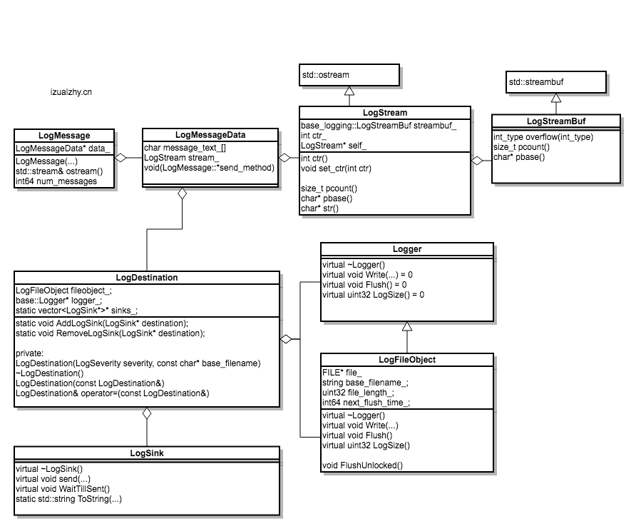
glog

Slide 18
选题#6: Nlohmann Json
Nlohmann Json是一个用c++编写的json解析器
Json是现有最为流行的数据格式之一，广泛应用在网络传输之中，而c++并没有自带的好用的json解析库
Nlohmann Json为c++解析json提供了很好的方法
项目地址：
https://github.com/nlohmann/json

Slide 19
Nlohmann Json
Nlohmann Json最核心的代码：
https://github.com/nlohmann/json/blob/develop/include/nlohmann/json.hpp
有非常详细的readme，包含使用的方法以及编译的方法

Slide 20
选题#7: Boost.MultiArray
Boost是一个非常庞大的模块化的C++库，包含了各方面的工具。
Boost的代码质量高、文档丰富，而且运用了许多C++的高级特性。
Boost.MultiArray是一个高维数组的实现。 它可以像普通的高维数组一样访问，此外还支持支持动态大小、快速选取子数组等方便的操作。
*作为作业只需关注Boost.MultiArray，对Boost其他模块不作要求

Slide 21
Boost.MultiArray
代码及示例： https://github.com/boostorg/multi_array
官方文档：https://www.boost.org/doc/libs/1_66_0/libs/multi_array/doc/index.html

Slide 22
Boost.MultiArray
一个简单的示例：
#include "boost/multi_array.hpp"
#include <cassert>
int main() {
// 定义 3 x 4 x 2 的三维数组
const int N[3] = {3, 4, 2};
boost::multi_array<int, 3> A(
boost::extents[N[0]][N[1]][N[2]]);
typedef decltype(A)::index index;
// 随便写点数据
for (index i = 0; i < N[0]; ++i)
for (index j = 0; j < N[1]; ++j)
for (index k = 0; k < N[2]; ++k)
A[i][j][k] = static_cast<int>(i + j + k);
// ...

Slide 23
Boost.MultiArray
一个简单的示例（续）：
// ...
// 抽出数组的一部分，得到 2 x 2 的子数组
typedef decltype(A)::index_range range;
typedef decltype(A)::array_view<2>::type myview;
myview B = A[
boost::indices[range(1, 3)][range(0, 3, 2)][1]];
for (index i = 0; i < 2; ++i)
for (index j = 0; j < 2; ++j)
assert(B[i][j] == A[i + 1][j * 2][1]);
return 0;
}

